Slide 1
NARAVOSOVNI DAN
PRIPRAVA KOSILA
VRHNIKA, 21.04.2020

Slide 2
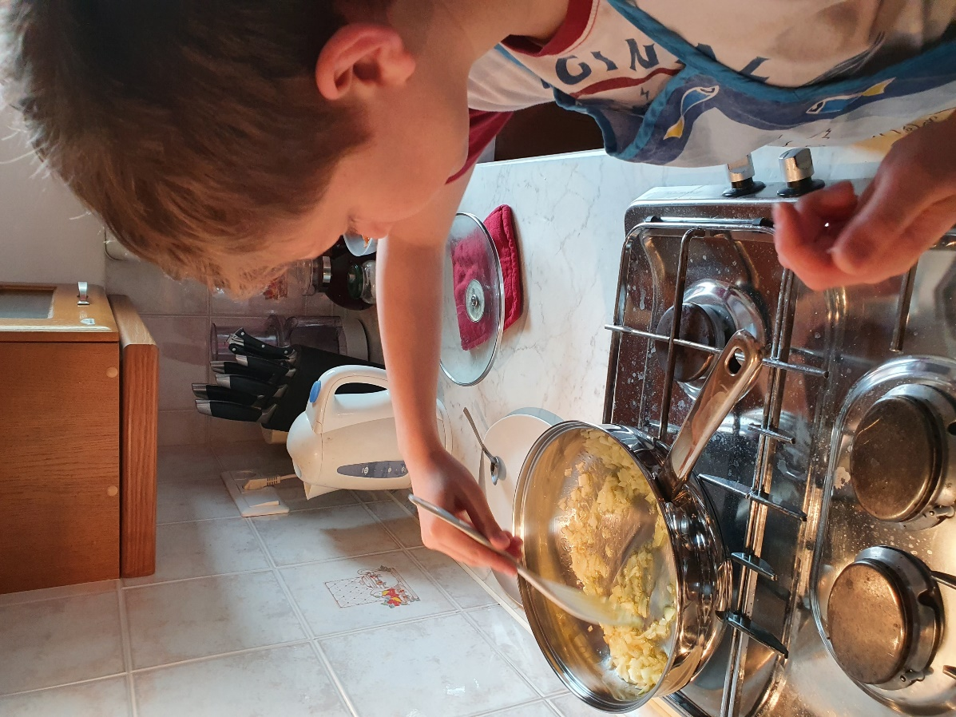
LUPLJENJE, SEKLJANJE IN PRAŽENJE ČEBULE

Slide 3
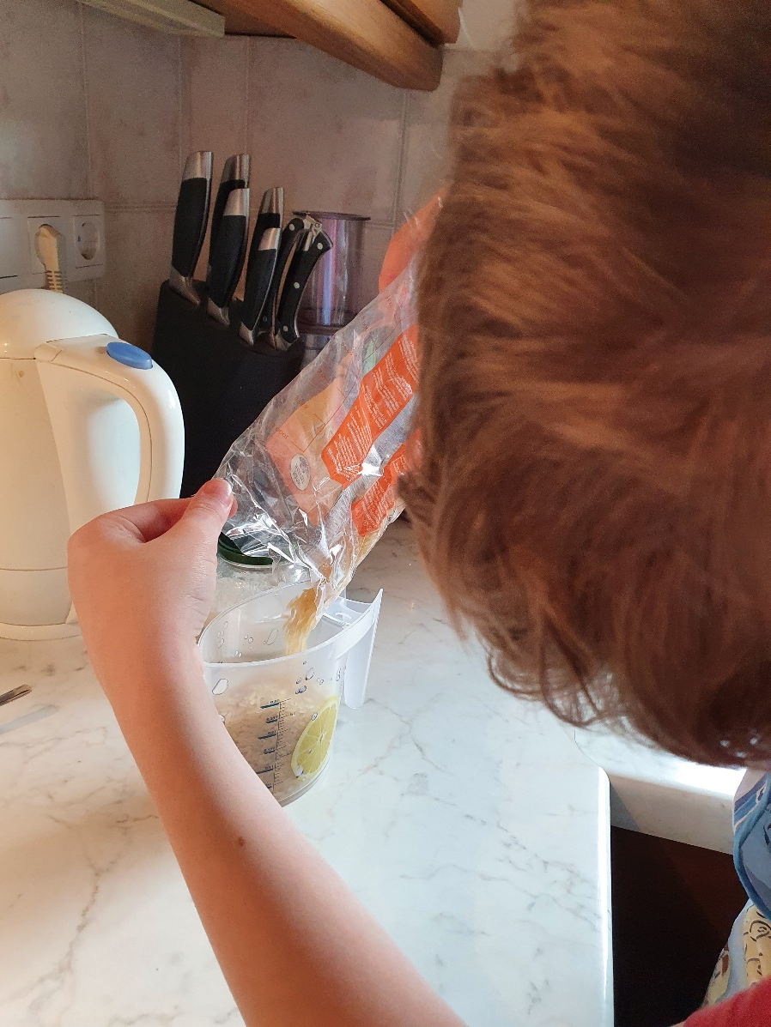
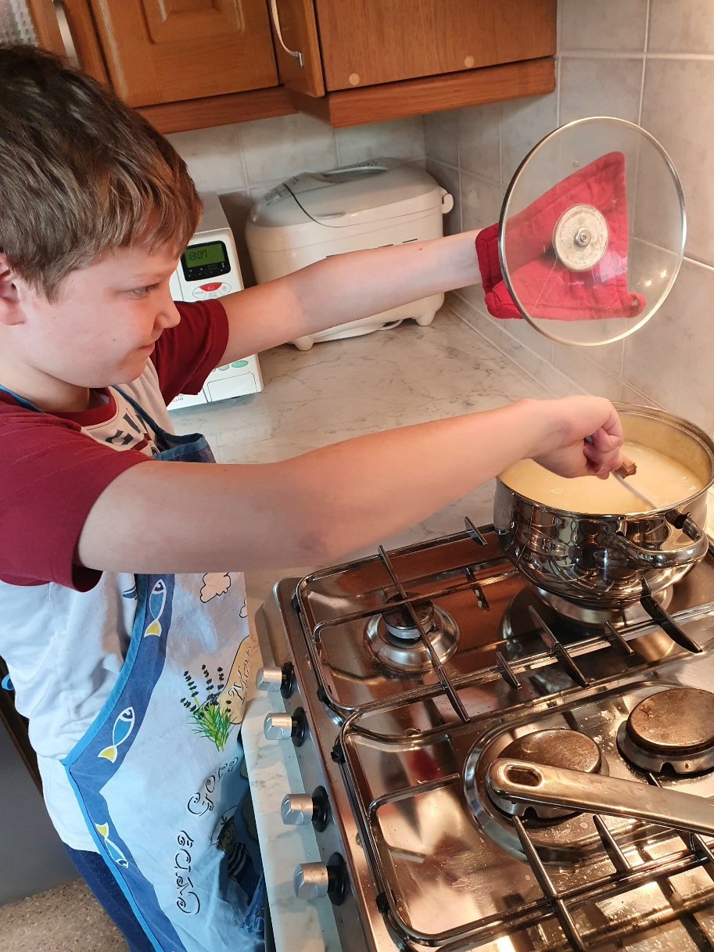
PRIPRAVA RIŽA

Slide 4
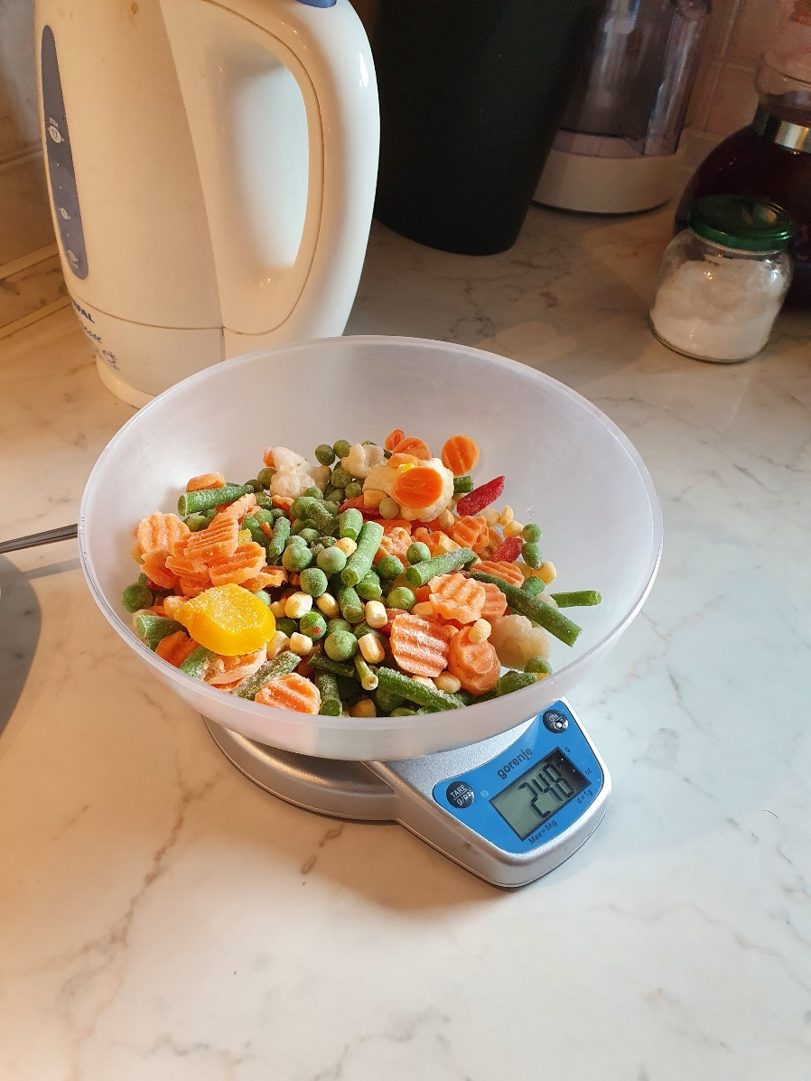
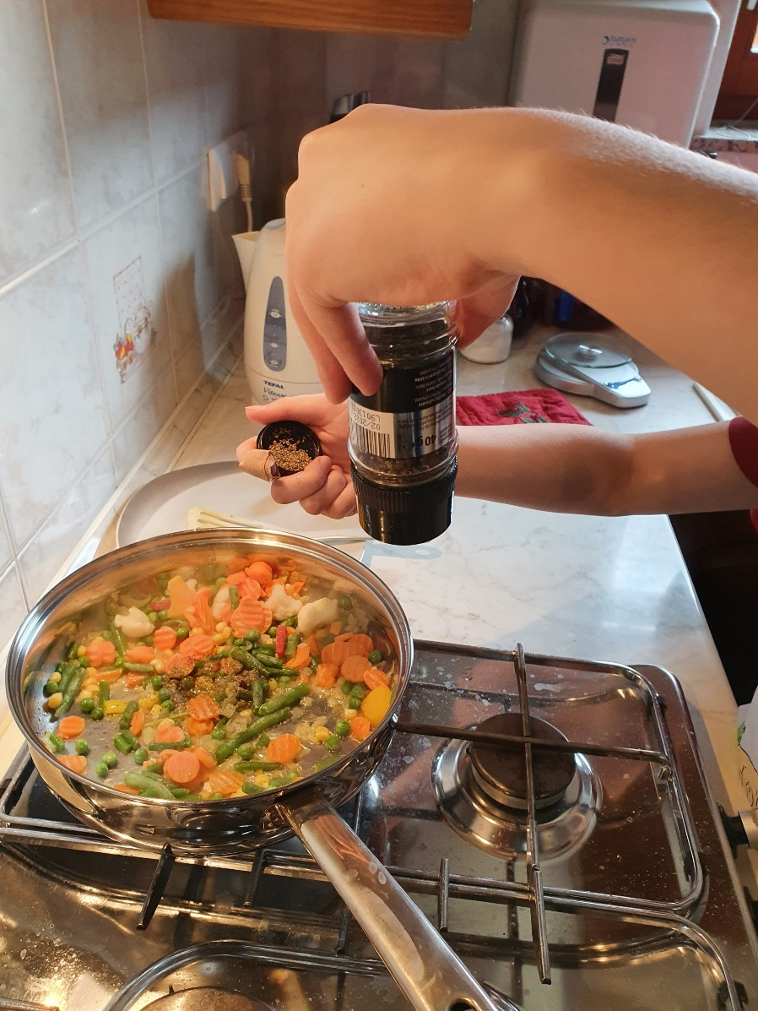
PRIPRAVA MESA IN ZELENJAVE

Slide 5
POŠKODBA PRI DELU

Slide 6
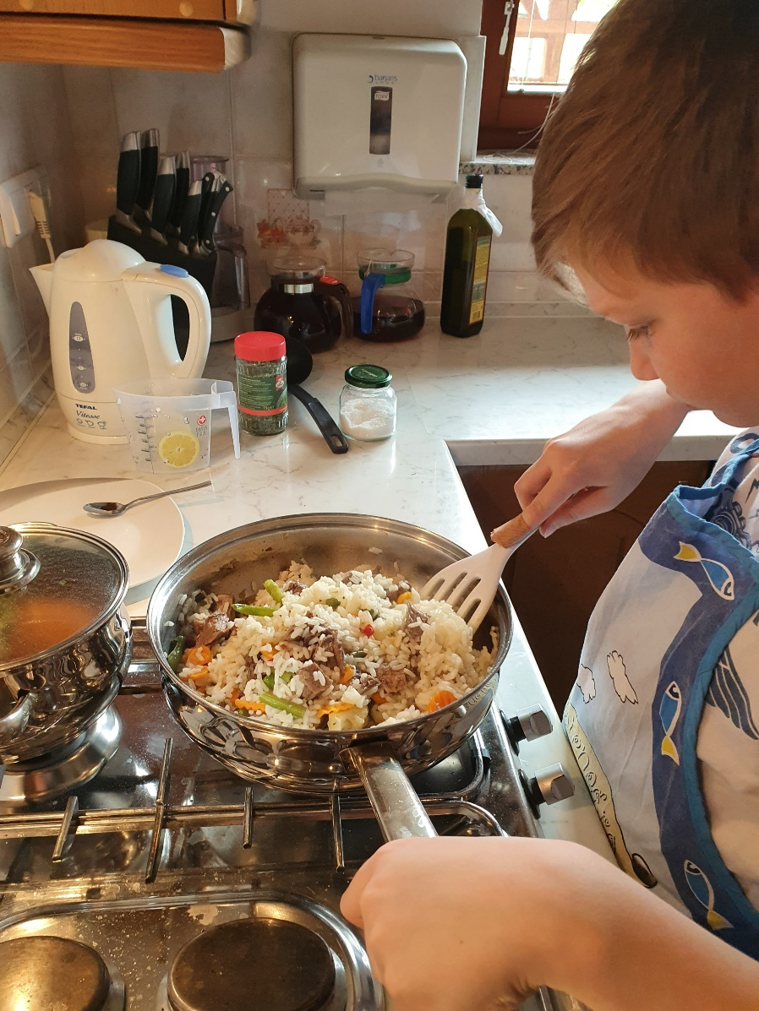
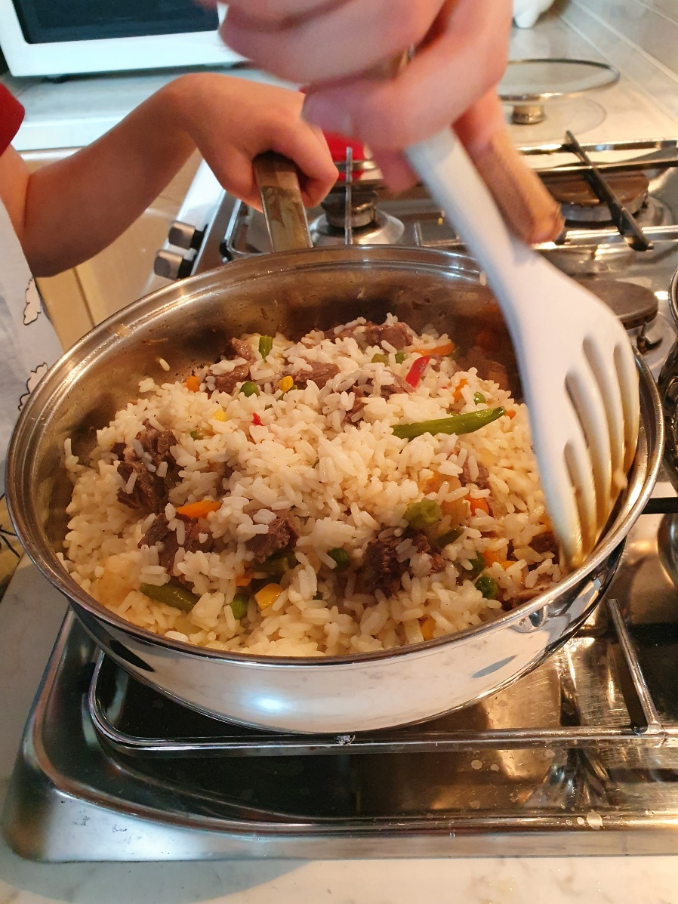
SESTAVLJANJE RIŽOTE

Slide 7
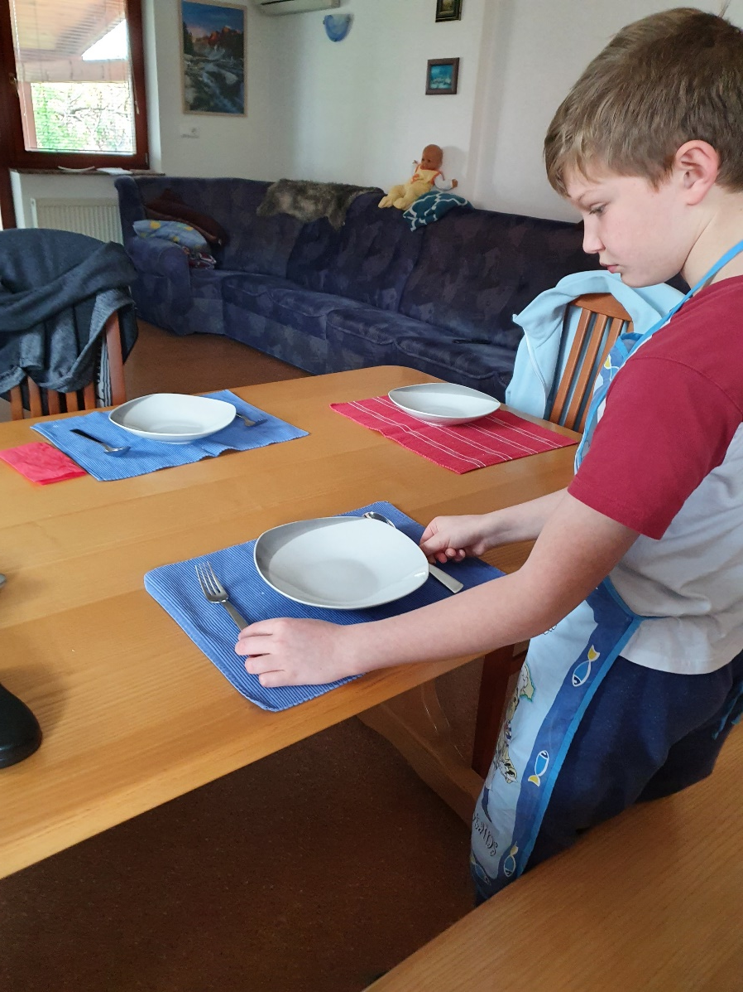
PRIPRAVA POGRINJKA

Slide 8
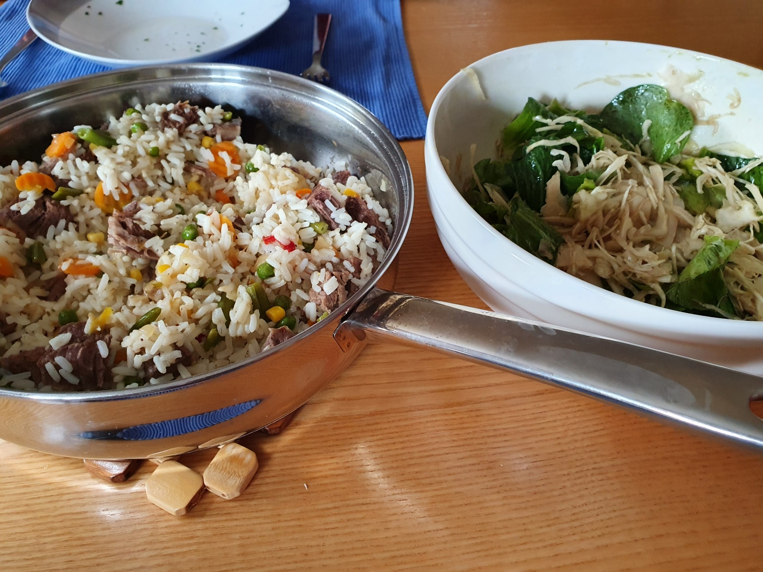
KOSILO JE PRIPRAVLJENO

Slide 9
NJAMI!!

Slide 10
ZASLUŽEN POČITEK PO KOSILU

